Slide 1
Slunce
Registrační číslo projektu: CZ.1.07/1.1.38/02.0025
Název projektu: Modernizace výuky na ZŠ Slušovice, Fryšták, Kašava a Velehrad
Tento projekt je spolufinancován z Evropského sociálního fondu a státního rozpočtu České republiky.
Pří_218_Vesmír_Slunce
Autor: Mgr. Martina Vaculová
Škola: Základní škola a Mateřská škola Kašava, okres Zlín, příspěvková organizace

Slide 2
Anotace:
Digitální učební materiál je určen pro upevňování učiva o Slunci.
Materiál rozvíjí informace o našem Slunci.
Je určen pro předmět přírodověda a ročník 5.
Tento materiál vznikl jako doplňující materiál k učebnici: JURČÁK, Jaroslav. Přírodověda 5. ročník. Olomouc: PRODOS, 1996. ISBN 80-85806-41-X. Materiál vznikl ze zápisů a příprav autorky.

Slide 3
SLUNCE
- zdroj světla a tepla na naší Zemi
- nejbližší hvězda planety Země
stáří: přibližně 4, 6 miliard let
Obr. 1

Slide 4
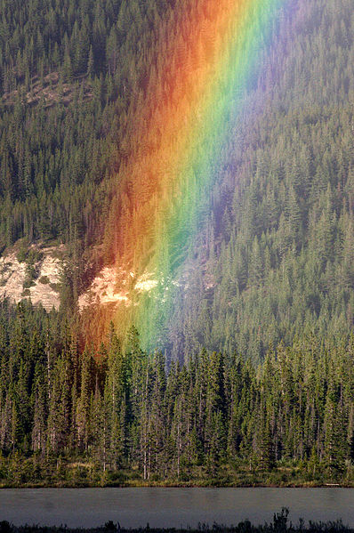
SLUNCE
Obr. 2
- má asi 110 krát větší průměr než Země
- sluneční světlo dopadající na Zemi má barvu bílou (je zde spektrum barev od červené, přes oranžovou, žlutou, zelenou, modrou až po fialovou)
- tyto barvy můžeme vidět během vzniku duhy

Slide 5
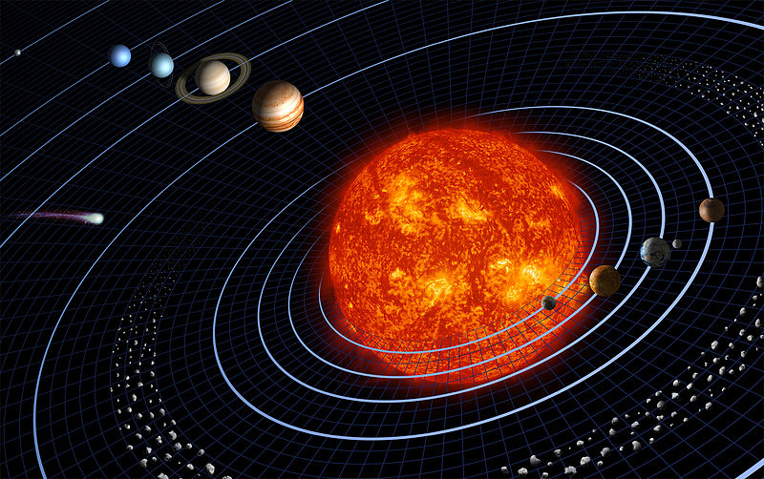
SLUNCE
- střed sluneční soustavy
- svou gravitační silou udržuje planety sluneční soustavy pohromadě
- jeho váha tvoří 99,8% hmotnosti Sluneční soustavy
Obr. 3

Slide 6
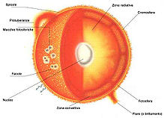
Složení slunce
přesné složení není dodnes známo
je tvořeno převážně vodíkem a héliem
Obr. 4

Slide 7
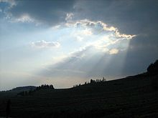
Energie slunečního záření
- pohání téměř všechny procesy, které na Zemi probíhají
- je na ní závislé podnebí, změny počasí i teploty
- pomáhá udržet na zemském povrchu vodu v kapalném skupenství
- klíčový faktor pro fotosyntézu rostlin
- umožňuje živočichům vidět
Obr. 5

Slide 8
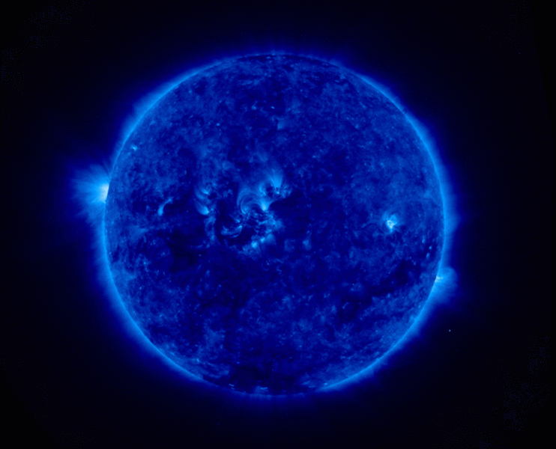
Tvar Slunce
- Slunce má tvar koule
Obr. 6

Slide 9
Vývojový cyklus Slunce
Obr. 7
- aktuálně je naše slunce téměř v polovině svého cyklu
- vzniklo z velké mlhoviny

Slide 10
- ve vesmíru se nachází nesčetné množství sluncí
- krátké video pro porovnání velikosti
našeho Slunce s planetami a ostatními
slunci ve vesmíru
Obr. 8
stačí kliknout na obrázek Slunce
a spustí se video

Slide 11
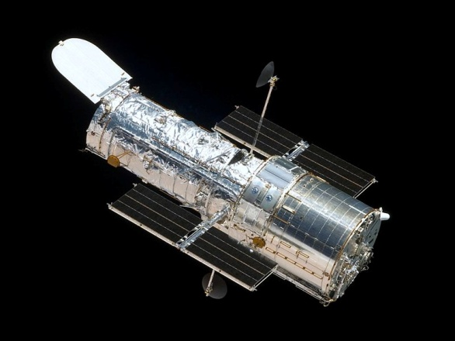
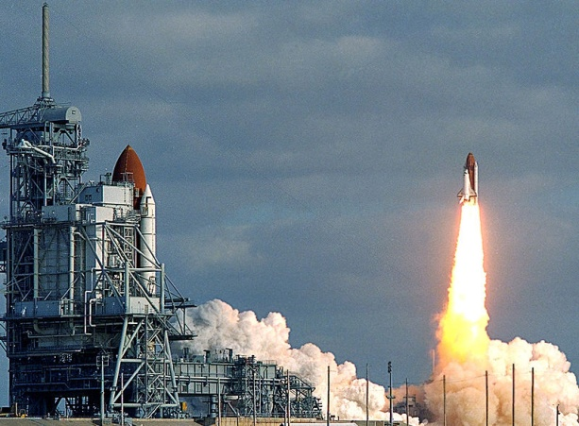
Hubbleův vesmírný dalekohled (zkratka
HST)
- dalekohled na oběžné dráze od roku 1990
- umožňuje pořizovat krásné snímky vesmírných těles
- přispěl k velkým objevům
Raketoplán, který vynese dalekohled na oběžnou dráhu.
Obr. 10
Obr. 9

Slide 12
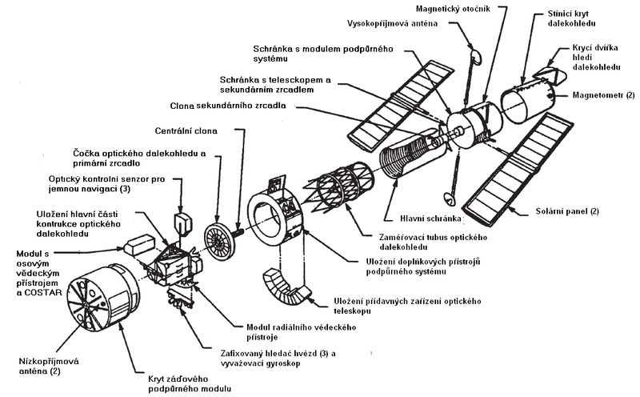
Hubbleův vesmírný dalekohled (zkratka HST)
- schéma Hubbleova vesmírného dalekohledu
Obr. 11

Slide 13
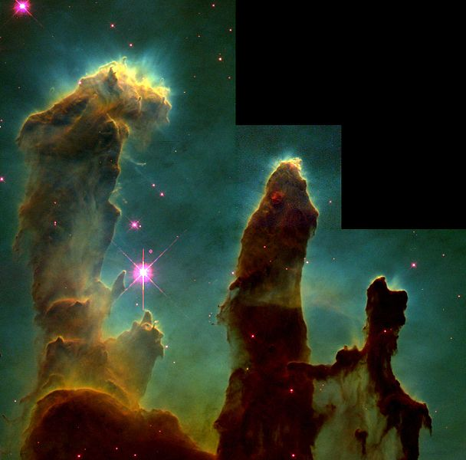
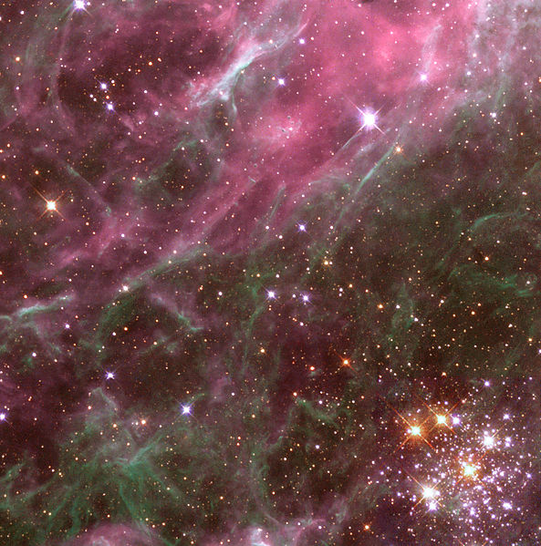
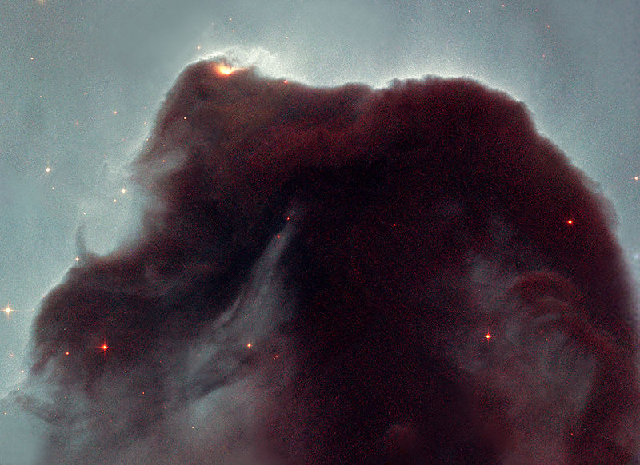
Hubbleův vesmírný dalekohled (zkratka HST)
- snímky z Hubbleova vesmírného dalekohledu
Obr. 14
Obr. 12
Mlhovina Koňská hlava.
Sloupy stvoření (oblast Orlí mlhoviny). Zde se rodí nové hvězdy.
Obr. 13

Slide 14
Vyber správnou odpověď:
1. Slunce je: a) planeta
b) hvězda
c) kometa
2. Slunce: a) je nejlehčí těleso sluneční soustavy
b) má stejnou váhu jako planeta Země
c) nejtěžší těleso ze sluneční soustavy
3. Sluneční záření: a) řídí téměř všechny procesy, které na Zemi probíhají
b) není potřebné pro fotosyntézu
c) živočichové vidí i bez něj

Slide 15
Vyber správnou odpověď: řešení
1. Slunce je: a) planeta
b) hvězda
c) kometa
2. Slunce: a) je nejlehčí těleso sluneční soustavy
b) má stejnou váhu jako planeta Země
c) nejtěžší těleso ze sluneční soustavy
3. Sluneční záření: a) řídí téměř všechny procesy, které na Zemi probíhají
b) není potřebné pro fotosyntézu
c) živočichové vidí i bez něj

Slide 16
Křížovka:
1.
2.
3.
4.
5.
6.
Tajenka: Slunce je_______________________

Slide 17
Otázky a doplňovačky ke křížovce:
Z čeho vzniklo Slunce? Z velké……..
Slunce je tvořeno héliem a ……
Slunce má asi 110 krát větší poloměr než ……
Energie slunečního záření je klíčovým faktorem pro …… (u rostlin).
Všechna spektra barev slunečního světla nejlépe vidíme, když se objeví….
Hubbleův vesmírný ......

Slide 18
Křížovka: ŘEŠENÍ
1.
M
L
H
O
V
I
N
Y
2.
V
O
D
Í
K
E
M
3.
Z
E
M
Ě
4.
F
O
T
O
S
Y
N
T
É
Z
U
5.
D
U
H
A
6.
D
A
L
E
K
O
H
L
E
D
Tajenka: Slunce je_HVĚZDA.

Slide 19
Otázky a doplňovačky ke křížovce: ŘEŠENÍ
Z čeho vzniklo Slunce? Z velké……..
Slunce je tvořeno héliem a ……
Slunce má asi 110 krát větší poloměr než ……
Energie slunečního záření je klíčovým faktorem pro …… (u rostlin).
Všechna spektra barev slunečního světla nejlépe vidíme, když se objeví….
Hubbleův vesmírný ......

Slide 20
Internetové zdroje:
Wikipedia:
www.cs.wikipedia.org
Youtube:
http://www.youtube.com/watch?v=CubFmoRvwWQ
Další zdroje:
MLADÁ, Jarmila, Ladislav PODROUŽEK, Miroslav RANDA a Martin ŠOLC. Přírodověda pro 5. ročník základní školy. Praha: SPN, 2004. ISBN 80-7235-258-X

Slide 21
Citace:
Obr. 1: Soubor:Sun in X-Ray.png. In: Wikipedia [online]. 2001-, 11.2.2006 [cit. 2012-12-17]. Dostupné z: http://cs.wikipedia.org/wiki/Soubor:Sun_in_X-Ray.png
Obr. 2. File:WhereRainbowRises.jpg. In: Wikipedia: the free encyclopedia [online]. 8. 8. 2006 [cit. 2014-09-04]. Dostupné z: http://commons.wikimedia.org/wiki/File:WhereRainbowRises.jpg
Obr. 3. File:Solar sys.jpg. In: Wikipedia: the free encyclopedia [online]. 16. 8. 2005 [cit. 2014-09-04]. Dostupné z: http://commons.wikimedia.org/wiki/File:Solar_sys.jpg
Obr. 4: Soubor:Il_Sole_(ita).jpg. In: Wikipedia [online]. 2001-, 18.6.2008 [cit. 2012-12-18]. Dostupné z: http://cs.wikipedia.org/wiki/Soubor:Il_Sole_(ita).jpg

Slide 22
Citace:
Obr. 5: Soubor:SunFromClouds.jpg. In: Wikipedia [online]. 2001-, 26.5.2007 [cit. 2012-12-18]. Dostupné z: http://cs.wikipedia.org/wiki/Soubor:SunFromClouds.jpg
Obr. 6: File:BLUE STEREO 3D Time for Space Wiggle.gif. In: Wikipedia: the free encyclopedia [online]. 25. 4. 2007 [cit. 2014-09-04]. Dostupné z: http://commons.wikimedia.org/wiki/File:BLUE_STEREO_3D_Time_for_Space_Wiggle.gif
Obr. 7: Soubor:Solar Life Cycle cs.svg. In: Wikipedia [online]. 2001-, 23.4.2010 [cit. 2012-12-18]. Dostupné z: http://cs.wikipedia.org/wiki/Soubor:Solar_Life_Cycle_cs.svg
Obr. 8: Soubor:Sun in X-Ray.png. In: Wikipedia [online]. 2001-, 11.2.2006 [cit. 2012-12-17]. Dostupné z: http://cs.wikipedia.org/wiki/Soubor:Sun_in_X-Ray.png

Slide 23
Citace:
Obr. 9: File:HST-SM4.jpeg. In: Wikipedia: the free encyclopedia [online]. 8. 12. 2010 [cit. 2014-09-04]. Dostupné z: http://commons.wikimedia.org/wiki/File:HST-SM4.jpeg
Obr. 10: File:STS31 carries Hubble to orbit edit.jpg. In: Wikipedia: the free encyclopedia [online]. 10. 6. 2008 [cit. 2014-09-04]. Dostupné z: http://commons.wikimedia.org/wiki/File:STS31_carries_Hubble_to_orbit_edit.jpg
Obr. 11: File:HubbleExplodedczech.png. In: Wikipedia: the free encyclopedia [online]. 3. 8. 2008 [cit. 2014-09-04]. Dostupné z: http://commons.wikimedia.org/wiki/File:HubbleExplodedczech.png
Obr. 12: File:Eagle nebula pillars.jpg. In: Wikipedia: the free encyclopedia [online]. 5. 1. 2014 [cit. 2014-09-04]. Dostupné z: http://commons.wikimedia.org/wiki/File:Eagle_nebula_pillars.jpg

Slide 24
Citace:
Obr. 13: File:Tarantula nebula detail.jpg. In: Wikipedia: the free encyclopedia [online]. 23. 11. 2006 [cit. 2014-09-04]. Dostupné z: http://commons.wikimedia.org/wiki/File:Tarantula_nebula_detail.jpg
Obr. 14: File: Horsehead-Hubble. jpg. In: Wikipedia: the free encyclopedia [online]. 20. 6. 2009 [cit. 2014-09-04]. Dostupné z: http://commons.wikimedia.org/wiki/File:Horsehead-Hubble.jpg

